Slide 1
TRƯỜNG ĐẠI HỌC CÔNG NGHIỆP HÀ NỘI
Bài thuyết trình
Đồ án tốt nghiệp
Giảng viên hướng dẫn: PGS.TS. Nguyễn Thị Kim Sơn
Người trình bày: Nguyễn Quang Ninh
Mã sinh viên: 2020600419
1/18

Slide 2

Đề tài
ỨNG DỤNG CỦA THUẬT TOÁN K-NN
TRONG XÂY DỰNG DỮ LIỆU ĐỒ THỊ
VÀ BÀI TOÁN DỰ ĐOÁN
2/18

Slide 3
I. Giới thiệu đề tài
Tóm tắt buổi thuyết trình
II.Cơ sở lý thuyết
III. Kết quả thực nghiệm
3/18

Slide 4
I. Giới thiệu đề tài
4/18

Slide 5
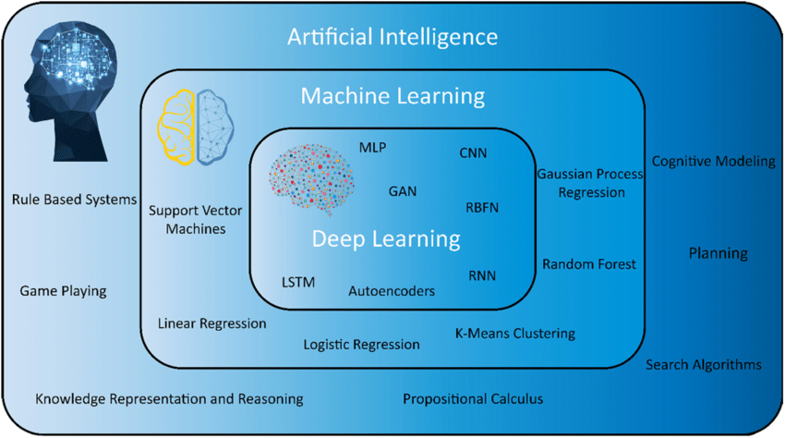
1.1 : Lý do chọn đề tài
Đề tài "Ứng dụng thuật toán k-NN trong xây dựng dữ liệu đồ thị và bài toán dự báo" là sự kết hợp đầy hứa hẹn giữa tính linh hoạt của thuật toán k-NN và tiềm năng mở rộng trong lĩnh vực dự báo. Thuật toán k-NN không chỉ phổ biến mà còn mang tính ứng dụng cao trong nhiều lĩnh vực khác nhau. Áp dụng k-NN vào việc dự báo kết quả tốt nghiệp của sinh viên trên dữ liệu đồ thị có thể cung cấp thông tin quan trọng và chính xác hơn.
5/18

Slide 6
1.2 : Tổng quan nghiên cứu
- Đề tài tập trung vào việc áp dụng thuật toán k-NN (k-Nearest Neighbors) trong bài toán dự báo. Nghiên cứu chủ yếu là triển khai thuật toán k-NN để dự báo kết quả tốt nghiệp của sinh viên dựa trên dữ liệu đầu vào.
- Nội dung nghiên cứu gồm: Tìm hiểu thuật toán K-NN, xây dựng bộ dữ liệu,
sử dụng bộ dữ liệu vào giải quyết bài toán dự báo và đánh giá.
6/18

Slide 7
1.3 : Mục tiêu của đề tài
Triển khai thuật toán k-NN (k-Nearest Neighbors) để giải quyết bài toán dự báo trên tập dữ liệu đồ thị. Đồ án nhằm phát triển các mô hình k-NN để dự báo kết quả tốt nghiệp của sinh viên dựa trên dữ liệu đầu vào.
7/18

Slide 8
II. Cơ sở lý thuyết
8/18

Slide 9
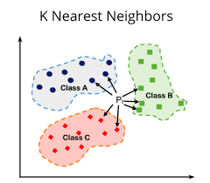
2.1 : Khái niệm và nguyên lý hoạt động của thuật toán K- NN
Định nghĩa:
k-NN là phương pháp để phân lớp các đối tượng dựa vào khoảng cách gần nhất giữa đối tượng cần phân lớp và tất cả các đối tượng trong dữ liệu huấn luyện.
9/18

Slide 10
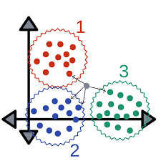
2.1 : Khái niệm và nguyên lý hoạt động của thuật toán K- NN
2.1.2Nguyên lý hoạt động
KNN là thuật toán đi tìm đầu ra của một điểm dữ liệu mới bằng cách chỉ dựa trên thông tin của K điểm dữ liệu trong training set gần nó nhất (K - lân cận), không quan tâm đến việc có một vài điểm dữ liệu trong những điểm gần nhất này là nhiễu.
10/18

Slide 11
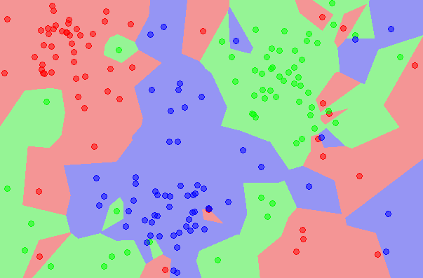
2.1 : Khái niệm và nguyên lý hoạt động của thuật toán K- NN
Ví dụ bên là bài toán Classification với K = 1 và 3 classes: Đỏ, Lam, Lục. Mỗi điểm dữ liệu mới (test data point) sẽ được gán label theo màu của điểm mà nó thuộc về. Trong hình này, có một vài vùng nhỏ xem lẫn vào các vùng lớn hơn khác màu. Ví dụ có một điểm màu Lục ở gần góc 11 giờ nằm giữa hai vùng lớn với nhiều dữ liệu màu Đỏ và Lam. Điểm này rất có thể là nhiễu. Dẫn đến nếu dữ liệu test rơi vào vùng này sẽ có nhiều khả năng cho kết quả không chính xác.
11/18

Slide 12
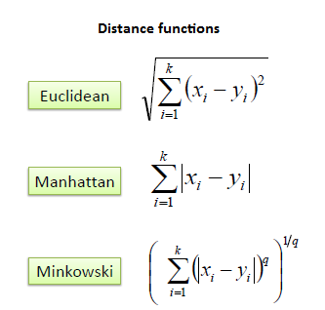
2.2 : Khoảng cách trong không gian vector
Thuật toán KNN cho rằng những dữ liệu tương tự nhau sẽ tồn tại gần nhau trong một không gian, từ đó công việc của chúng ta là sẽ tìm k điểm gần với dữ liệu cần kiểm tra nhất. Việc tìm khoảng cách giữa 2 điểm củng có nhiều công thức có thể sử dụng, tùy trường hợp mà chúng ta lựa chọn cho phù hợp. Đây là 3 cách cơ bản để tính khoảng cách 2 điểm dữ liệu x, y có k thuộc tính:
12/18

Slide 13
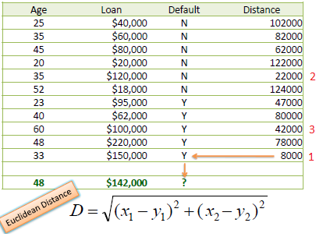

2.2 : Khoảng cách trong không gian vector
Ví dụ:
Dữ liệu cần phân loại của chúng ta là {age: 48, loan: 142000}. Đây dữ liệu 2 chiều và chúng ta cần dự đoán người này thuộc nguy cơ vở nợ hay không. Chúng ta sẽ dùng một cách khá phổ biến để tính khoảng cách là Euclidean. Ví dụ ở hàng đầu tiên khoảng cách sẽ được tính:
13/18

Slide 14
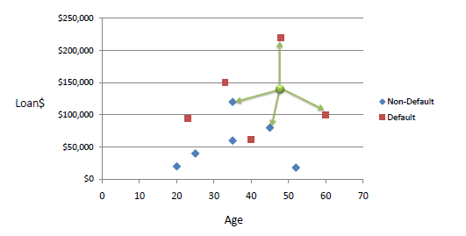
2.2 : Khoảng cách trong không gian vector
Thực hiện tương tự, ta sẽ tính được khoảng cách ở cột Distance, từ đó chọn ra k = 3 khoảng cách nhỏ nhất (gần với dữ liệu vào nhất). Với 3 khoảng cách này chúng ra nhận được 3 label là (Yes, No, Yes). Trong 3 label này Yes xuất hiện nhiều hơn nên chúng ta sẽ đưa ra dự đoán người này có khả năng vở nợ.
14/18

Slide 15
III. Kết quả thực nghiệm
15/18

Slide 16
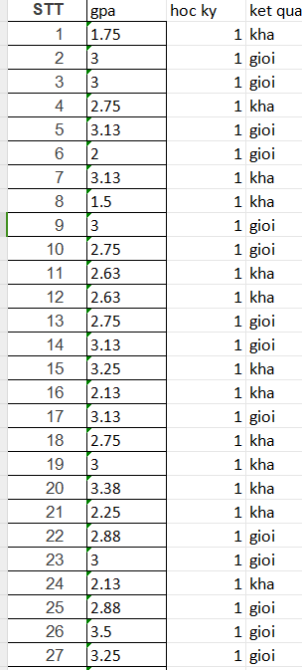
3.1 : Sơ bộ về tập dữ liệu
Tập dữ liệu gồm 250 điểm dữ liệu bao gồm các thuộc tính để tính toán là điểm GPA và số học kỳ mà sinh viên đó đã học để đạt được điểm gpa đó, thuộc tính kết của được coi như là câu trả lời mà các điểm dữ liệu trong dữ liệu kiểm thử cần.
16/18

Slide 17
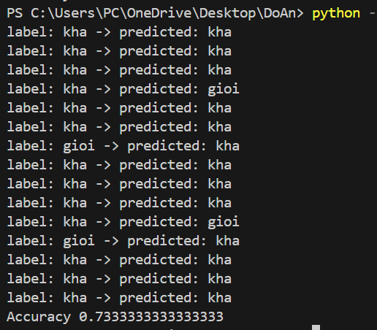
3.2 : Kết quả thực nghiệm
Kết quả thực nghiệm cho thấy: chương trình đã hiển thị các đáp án chính xác của các điểm test và các dự đoán:
17/18

Slide 18
CẢM ƠN
MỌI NGƯỜI ĐÃ LẮNG NGHE
18/18

